Slide 1
Krötensee-Mittelschule Quali 2024
Informationsveranstaltung für externe Bewerber

Slide 3
Prüfungsfächer
Pflichtfächer
Deutsch
Mathematik
Wahlfächer
Zwei Fächer aus Englisch, GPG, NT
Ein Fach aus Kunst, Sport, Religion ev., Religion kath., Ethik, Informatik

Slide 4
Wertigkeit der Fächer
Fach | Jahresnote | Prüfungsnote
Deutsch | --- | doppelt
Mathematik | --- | doppelt
Englisch | --- | doppelt
GPG oder NT | --- | doppelt
Weiteres Wahlfach | --- | einfach

Slide 5
Berechnungsbeispiel
Fach | Prüfungsnote | Faktor | Notenpunkte
Deutsch | 2 | 2 | 4
Mathematik | 3 | 2 | 6
Englisch | 1 + 3 | (2) | 4
GPG | 3 | 2 | 6
Kunst | 2 | 1 | 2
Summe |  |  | 22
Ist die Summe kleiner oder gleich 27, ist der Quali bestanden.
Notendurchschnitt: 22 : 9 = 2,4

Slide 6
Deutsch
Termin: Dienstag, 25. Juni 2024, 8:30 – 11:45
Teil A Zuhören
Aufgaben zu verschieden Hörtexten
Teil B Sprachgebrauch
Sprachbetrachtung/Rechtschreiben Rechtschreibstrategien, Zeichensetzung, fremden Text korrigieren und Wörter richtig schreiben, Zeitformen, direkte/indirekte Rede, Fachbegriffe

Slide 7
Deutsch
Termin: Montag, 25. Juni 2024, 8:30 – 11:45
Teil C Lesen
Text mit Graphiken, Schaubildern oder Karikaturen mit entsprechenden Arbeitsaufträgen
Teil D Schreiben
Prüfling wählt eine von zwei Aufgabengruppen aus und bearbeitet die Arbeitsaufträge
Die Verwendung eines rechtschriftlichen Wörterbuchs ist während der gesamten Prüfung erlaubt. Elektronische Wörterbücher sind ausgeschlossen.

Slide 8
Deutsch als Zweitsprache
Mündliche Prüfung
Termin: Montag, 15. Mai 2023, ab 08:00 Uhr nach Einteilung
Einführungsgespräch
Vorbereitetes Kurzreferat
Gespräch über das Kurzreferat
Impulsgesteuertes Sprechen
Hörverstehen

Slide 9
Deutsch als Zweitsprache
Schriftliche Prüfung
Termin: Dienstag, 27. Juni 2023, 08:30 – 11:25 Uhr
Dieselben Hör- und Lesetexte wie im Quali Deutsch
Andere Arbeitsaufträge
Teil A Zuhören
Teil B Sprachgebrauch
Sprachbetrachtung
Rechtschreiben
Teil C Lesen
Teil D Schreiben
Ein Wörterbuch – auch zweisprachig – in Printform ist erlaubt.

Slide 10
Mathematik
Termin: Mittwoch, 26. Juni 2024, 8:30 – 10:40
Teil A
Grundwissen (30 Min.)
Taschenrechner und Formelsammlung sind nicht erlaubt
Teil B
Kompetenzen der 9. Klasse (90 Min.)
Schule wählt eine von zwei Aufgabengruppen aus
Grafiktaschenrechner sind nicht erlaubt, andere TR und Formelsammlung sind erlaubt

Slide 11
Weitere Fächer
Weitere Informationen zu den Fächern
GPG (schunk@mittelschule-suro.de)
NT (lippert@mittelschule-suro.de)
Kunst (greissinger@mittelschule-suro.de)
Musik (muehldorfer@mittelschule-suro.de)
Sport (schmidt@mittelschule-suro.de)
Informatik (knahn@mittelschule-suro.de)
finden Sie auf www.mittelschule-suro.de
→ Abschlüsse → Quali → Infos

Slide 12
Wichtig!
Gültiger Personalausweis
Bitte abmelden, falls man die Prüfung doch nicht ablegen will.

Slide 13
Vielen Dank für Ihre Aufmerksamkeit
Harald Röbl

Slide 14
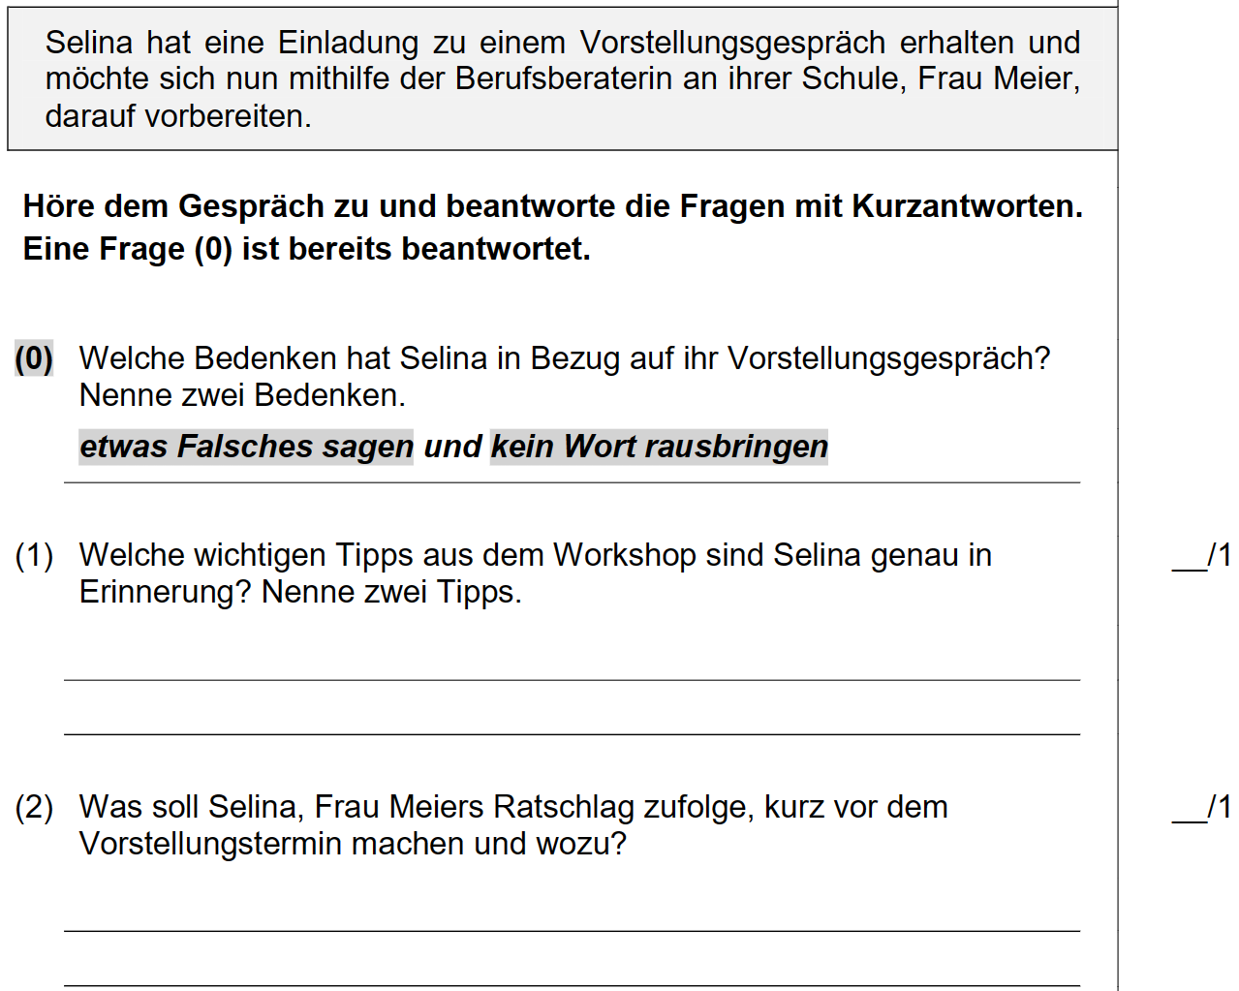
Deutsch: Teil A Zuhören

Slide 15
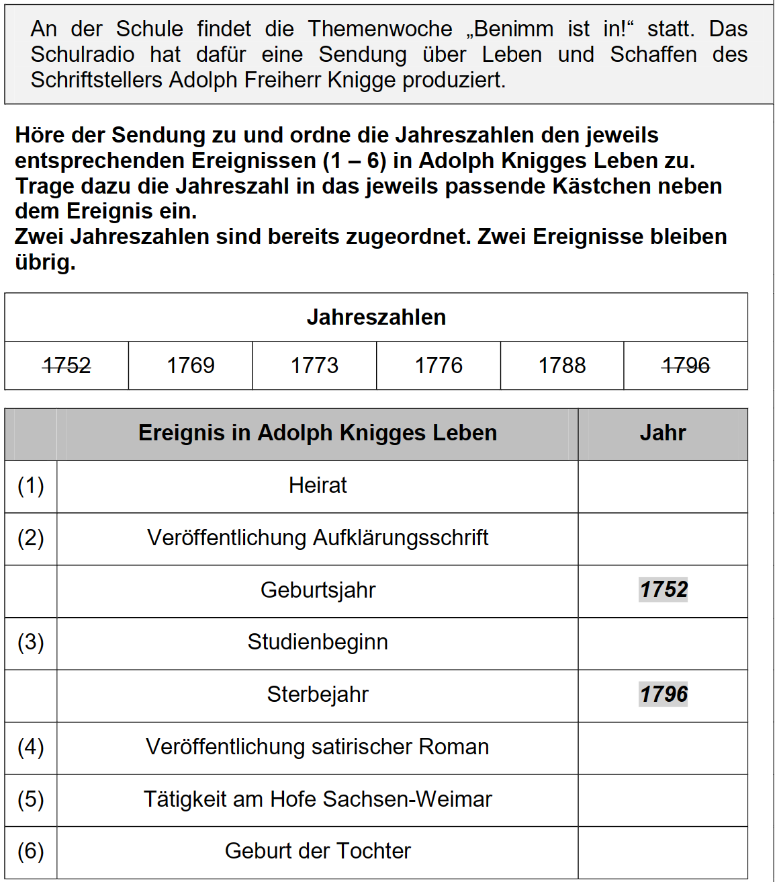
Deutsch: Teil A Zuhören

Slide 16
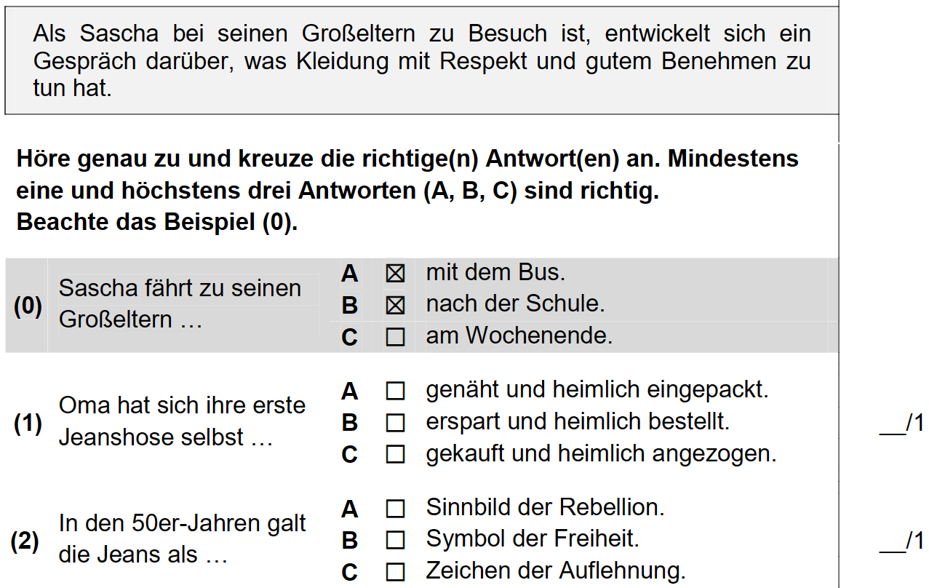
Deutsch: Teil A Zuhören

Slide 17
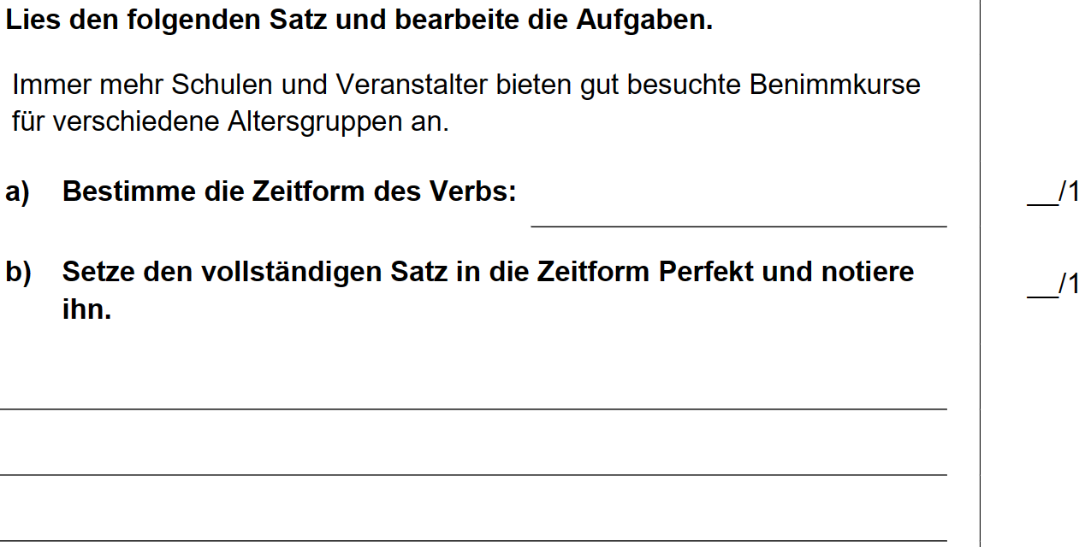
Deutsch: Teil B Sprachgebrauch Sprachbetrachtung

Slide 18
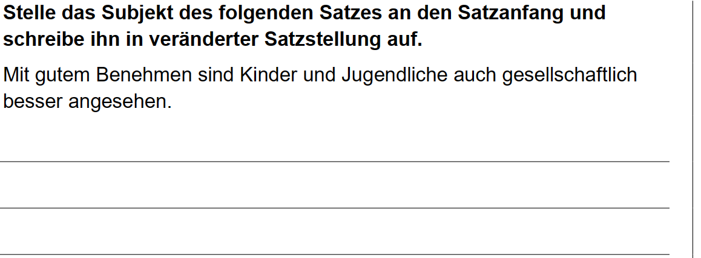
Deutsch: Teil B Sprachgebrauch Sprachbetrachtung

Slide 19
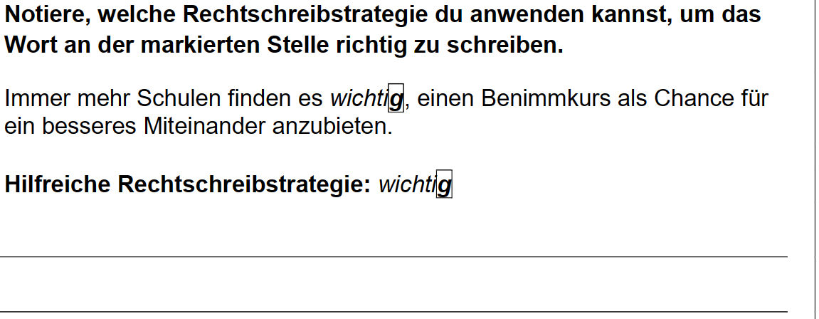
Deutsch: Teil B Sprachgebrauch Rechtschreiben

Slide 20
Deutsch: Teil B Sprachgebrauch Rechtschreiben

Slide 21
Deutsch: Teil C Lesen

Slide 22
Deutsch: Teil C Lesen

Slide 23
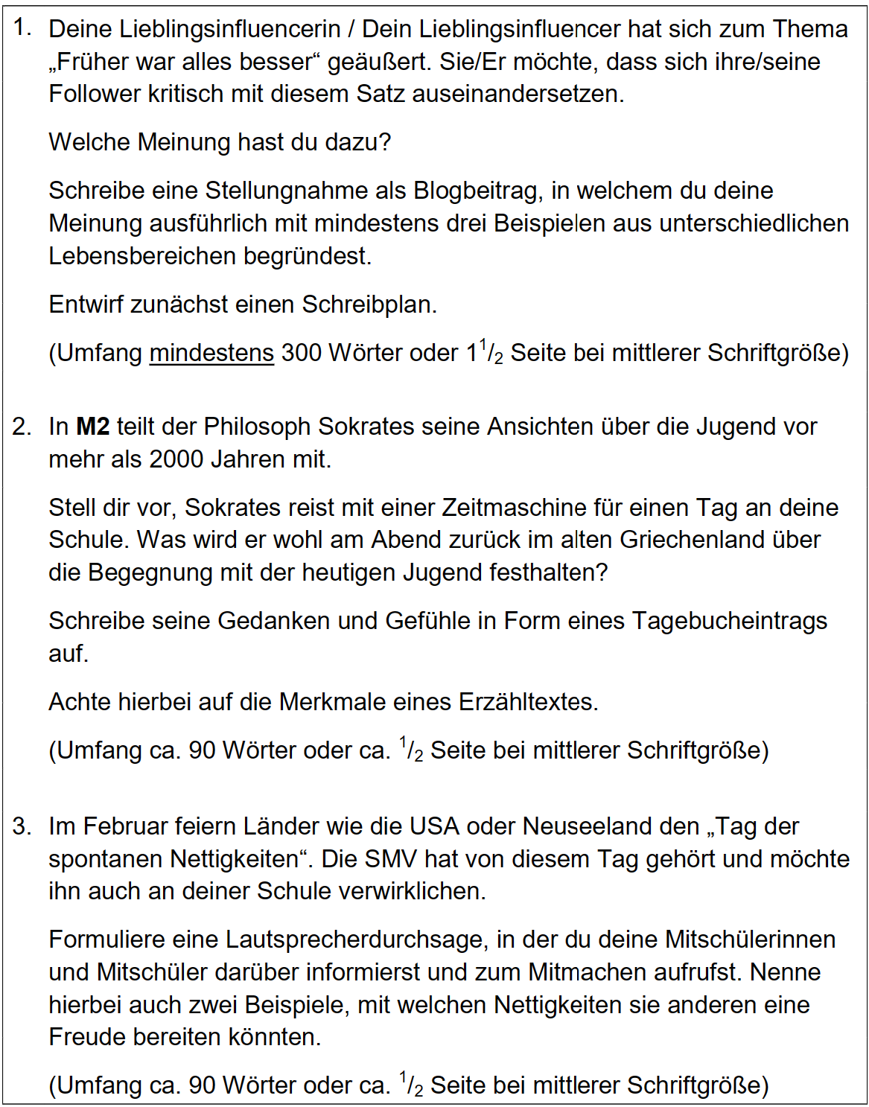
Deutsch: Teil D Schreiben

Slide 24
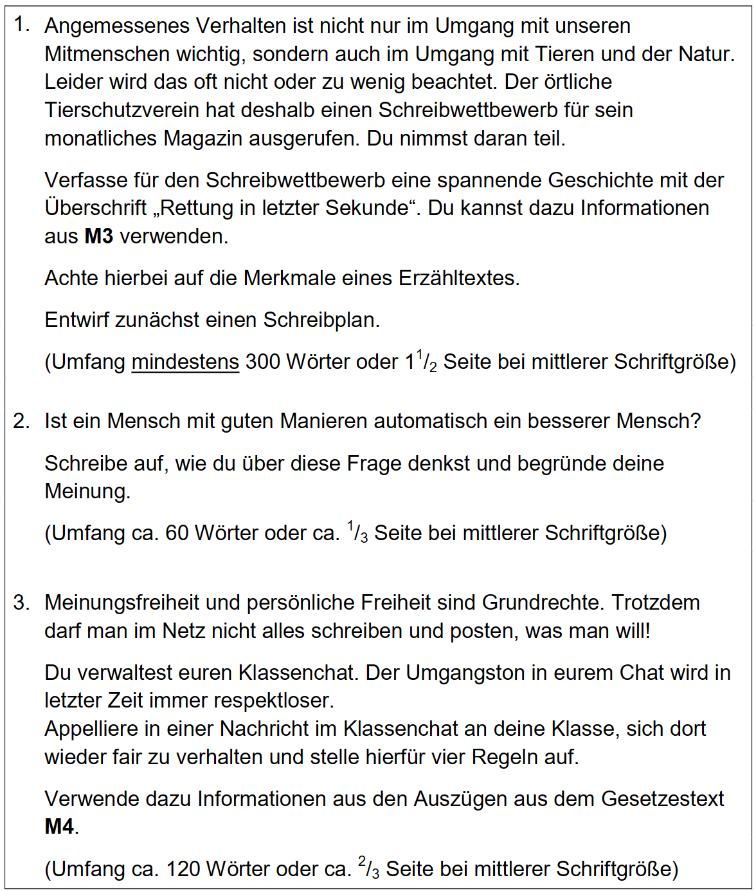
Deutsch: Teil D Schreiben

Slide 25
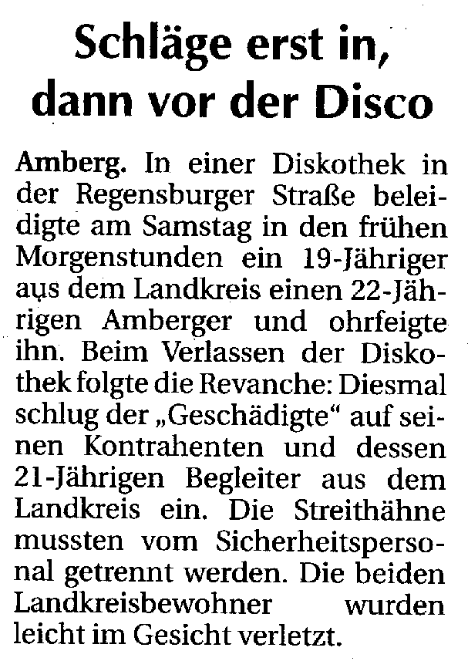
DaZ: Bericht

Slide 26
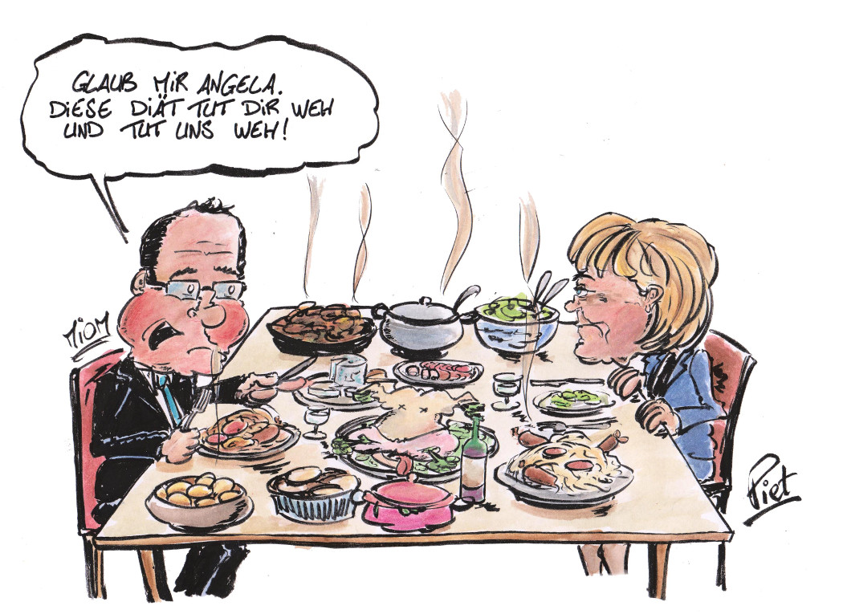
DaZ: Karikatur

Slide 27
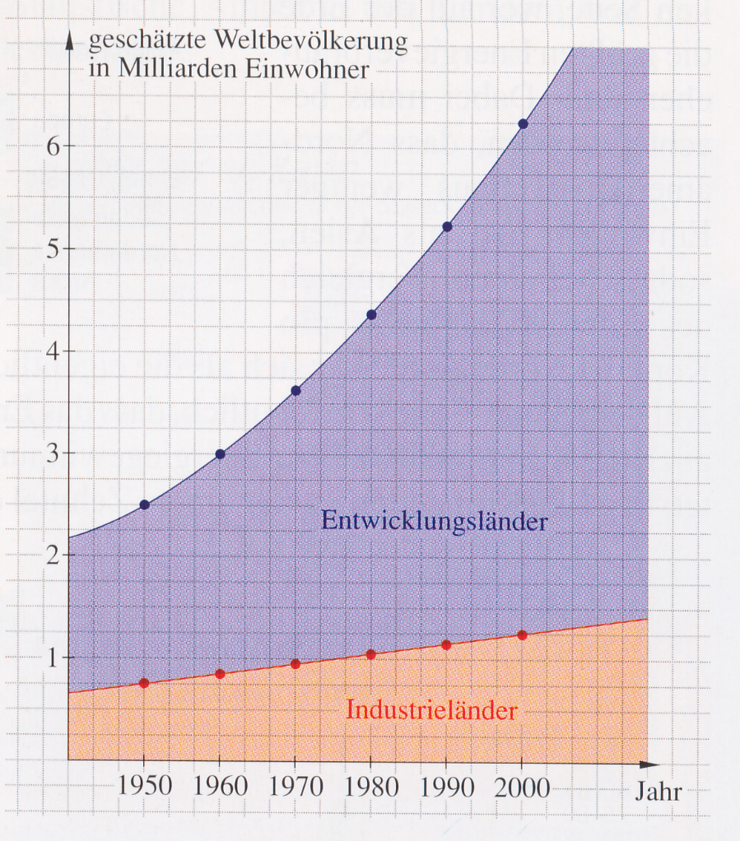
DaZ: Diagramm

Slide 28
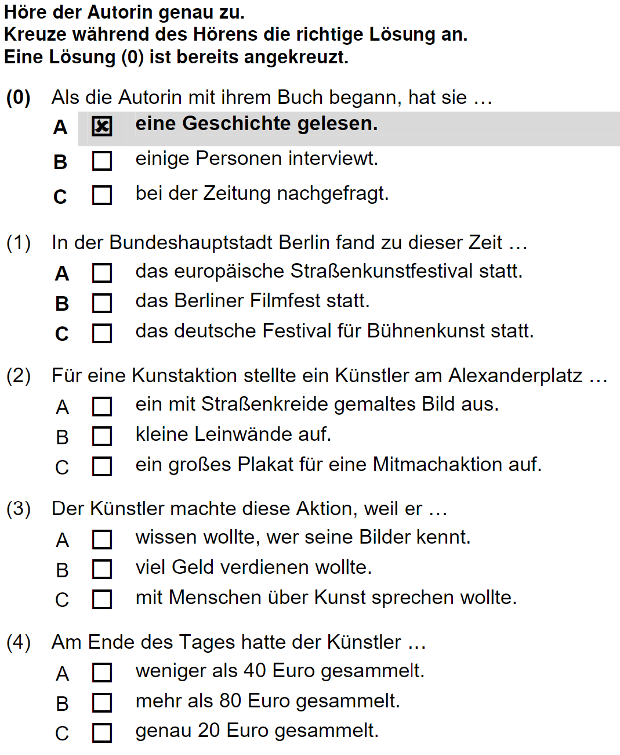
DaZ: Teil A Zuhören

Slide 29
DaZ: Sprachbetrachtung

Slide 30
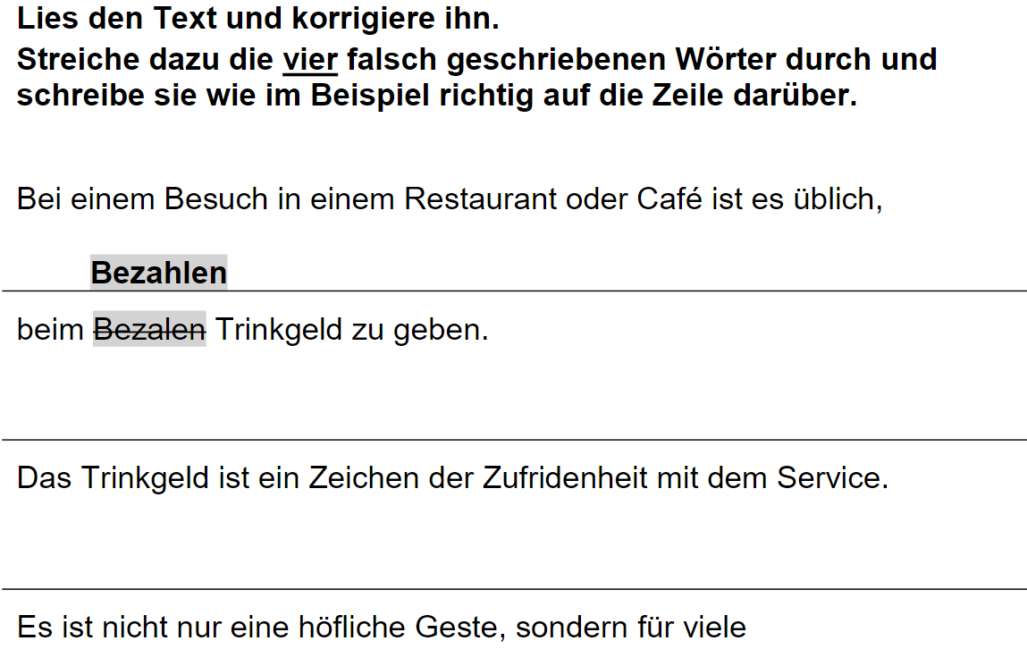
DaZ: Rechtschreiben

Slide 31
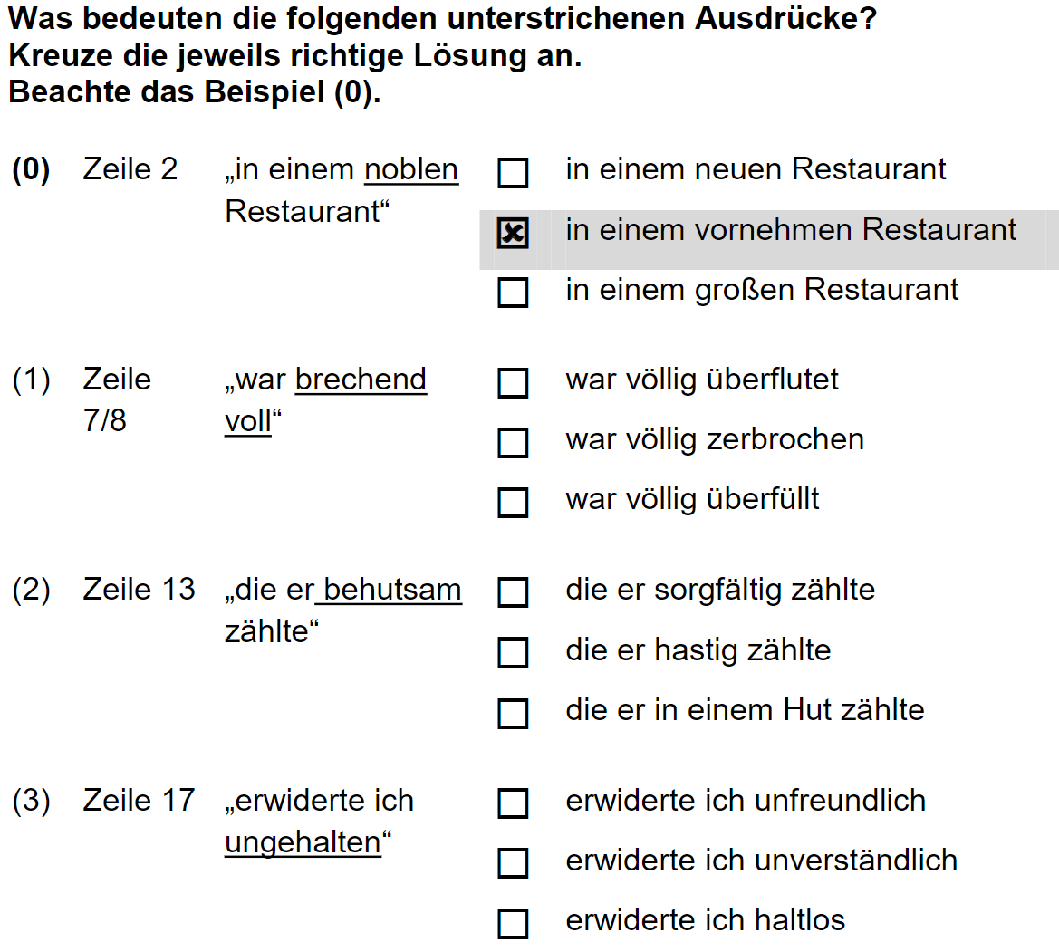
DaZ: Lesen

Slide 32
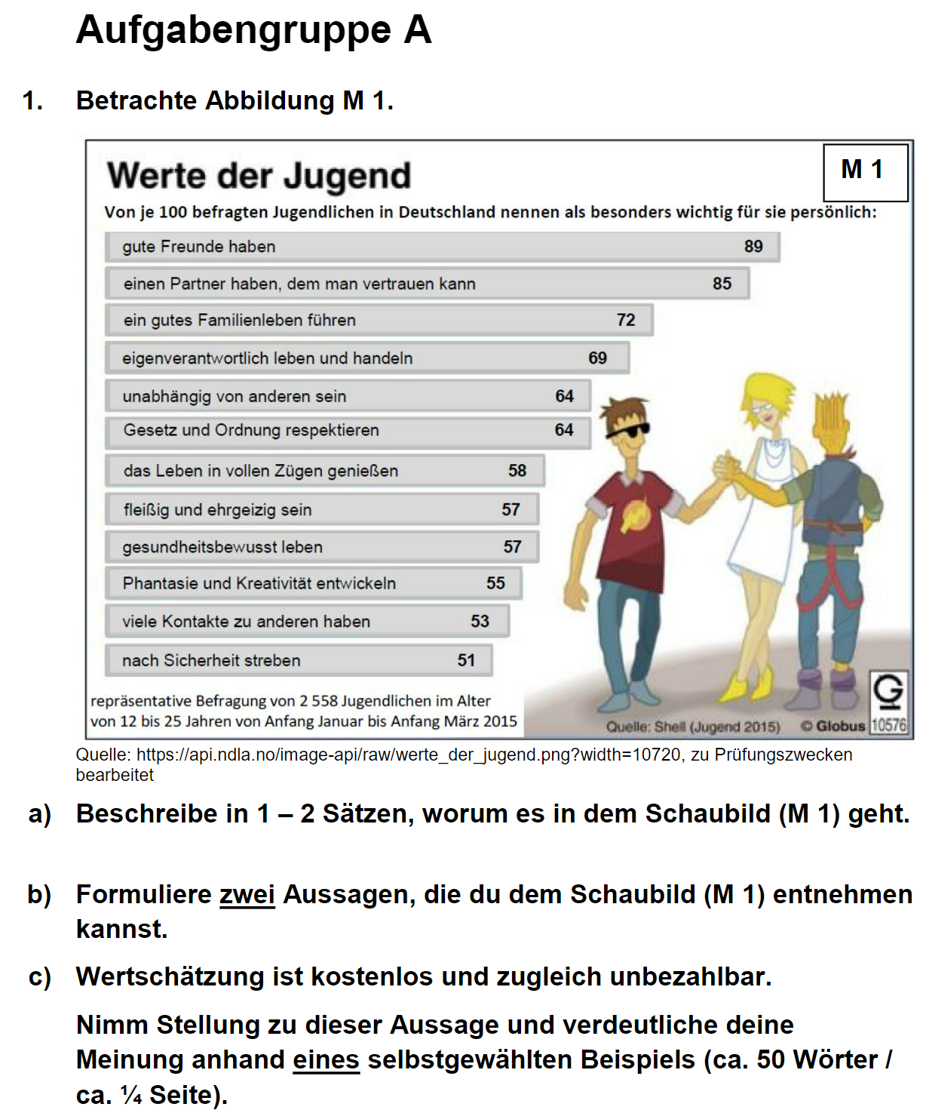
DaZ: Schreiben

Slide 33
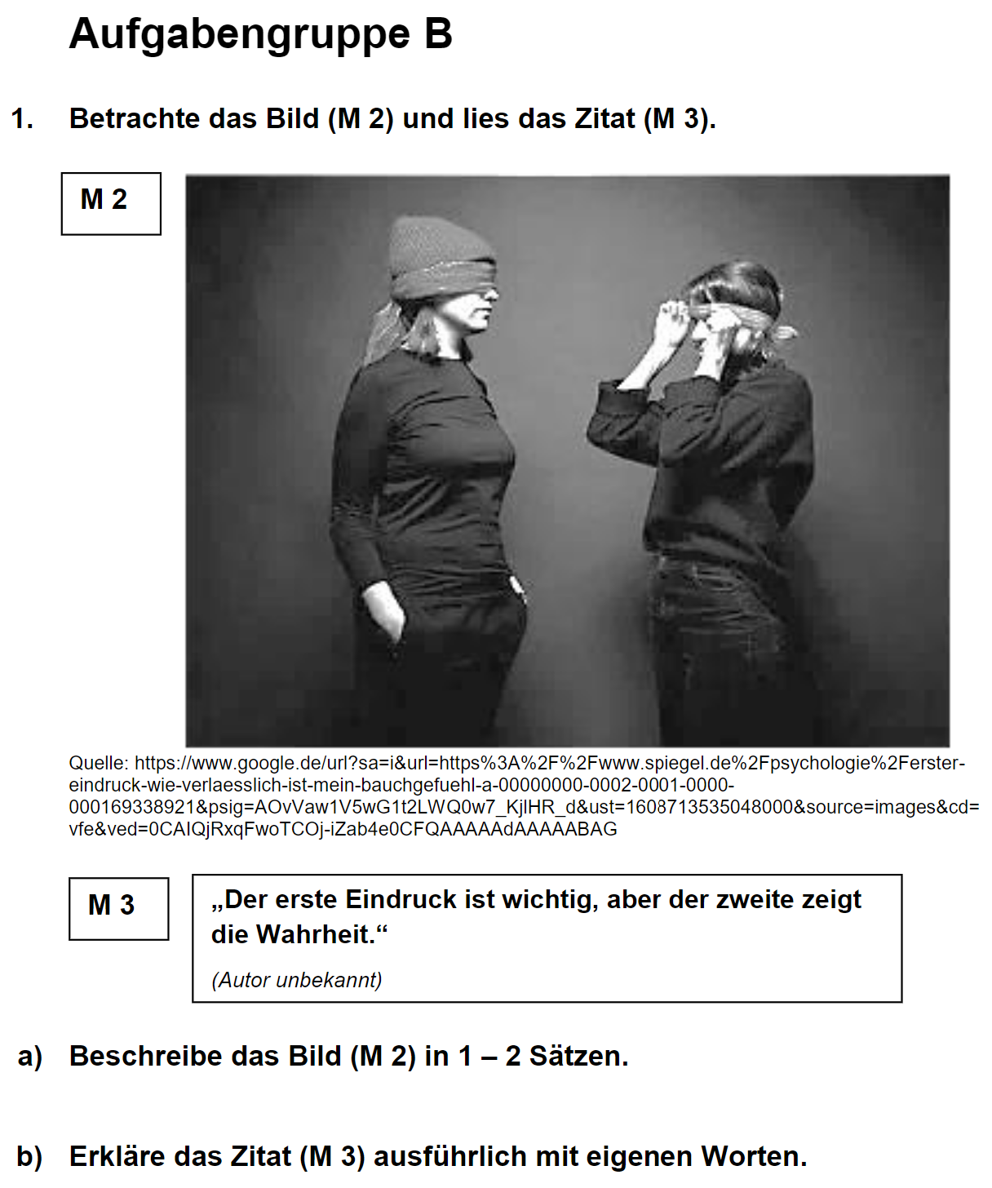
DaZ: Schreiben

Slide 34
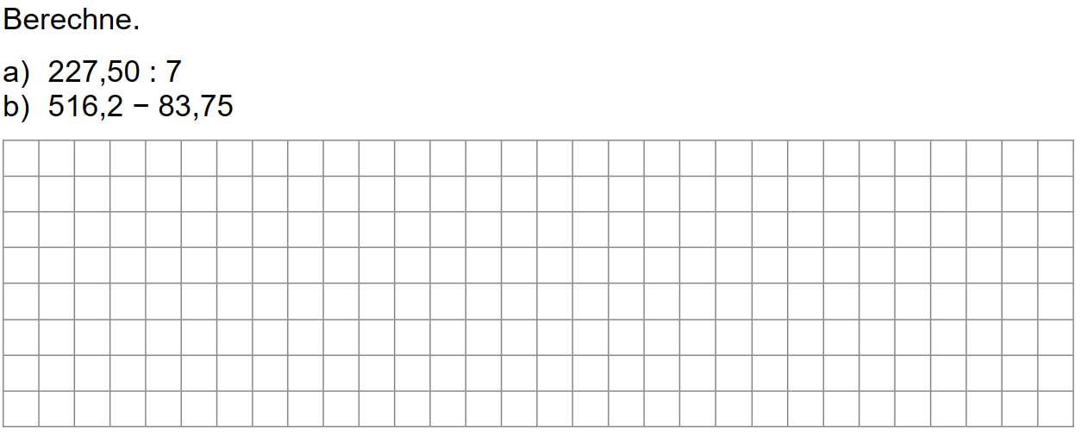
Mathematik Teil A

Slide 35
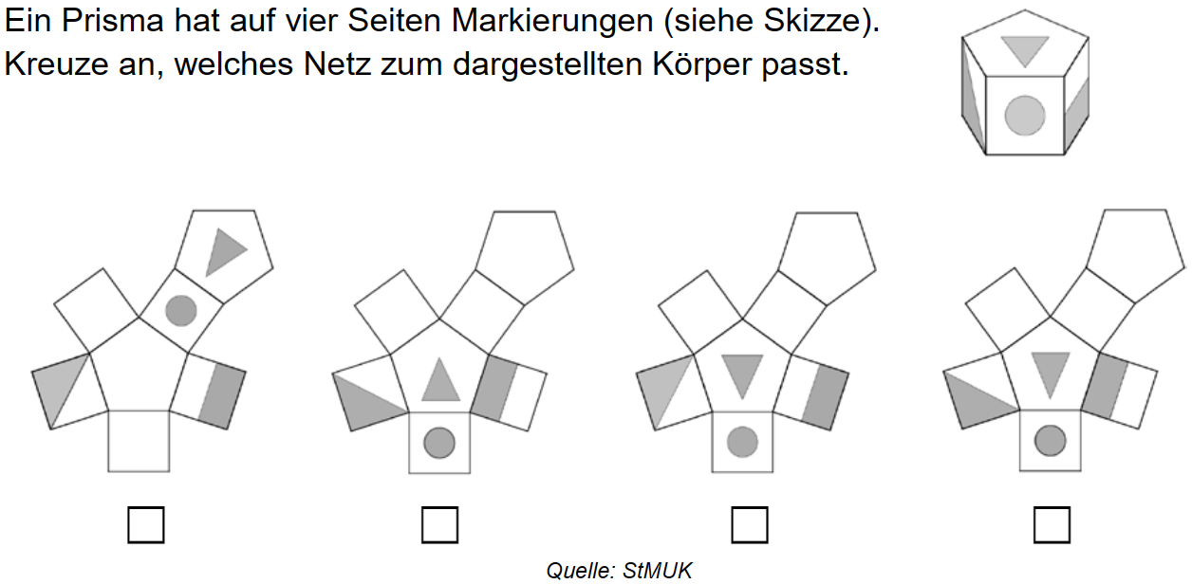
Mathematik Teil A

Slide 36
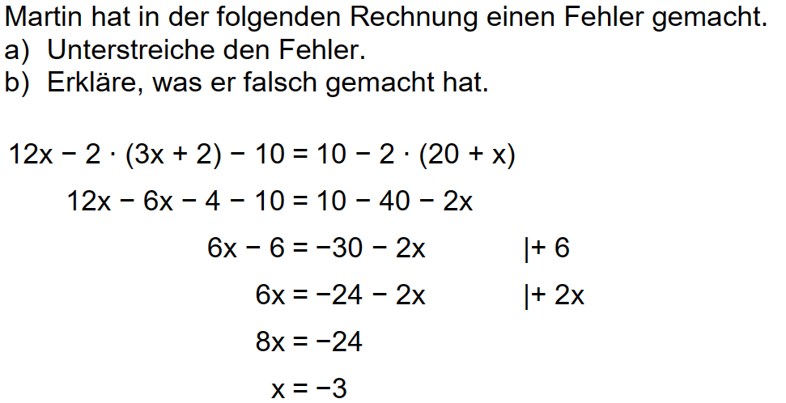
Mathematik Teil A

Slide 37
Mathematik Teil B

Slide 38
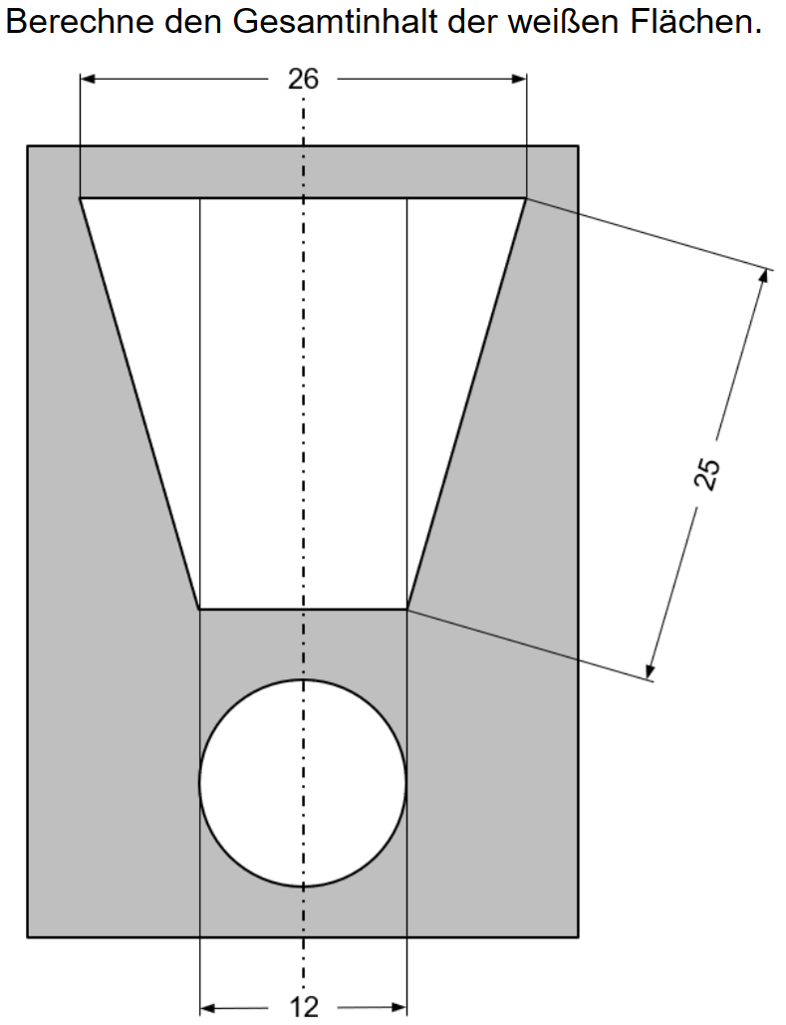
Mathematik Teil B

Slide 39
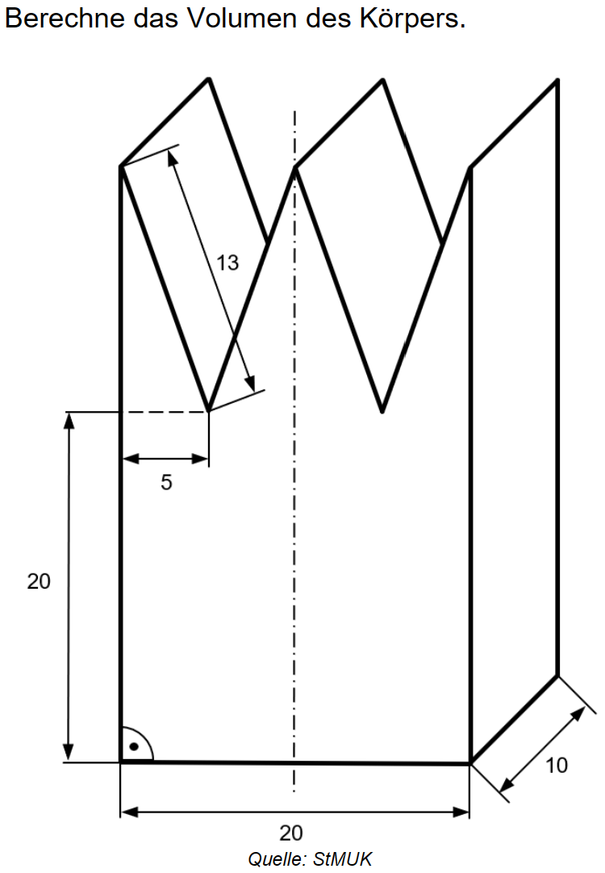
Mathematik Teil B

Slide 40
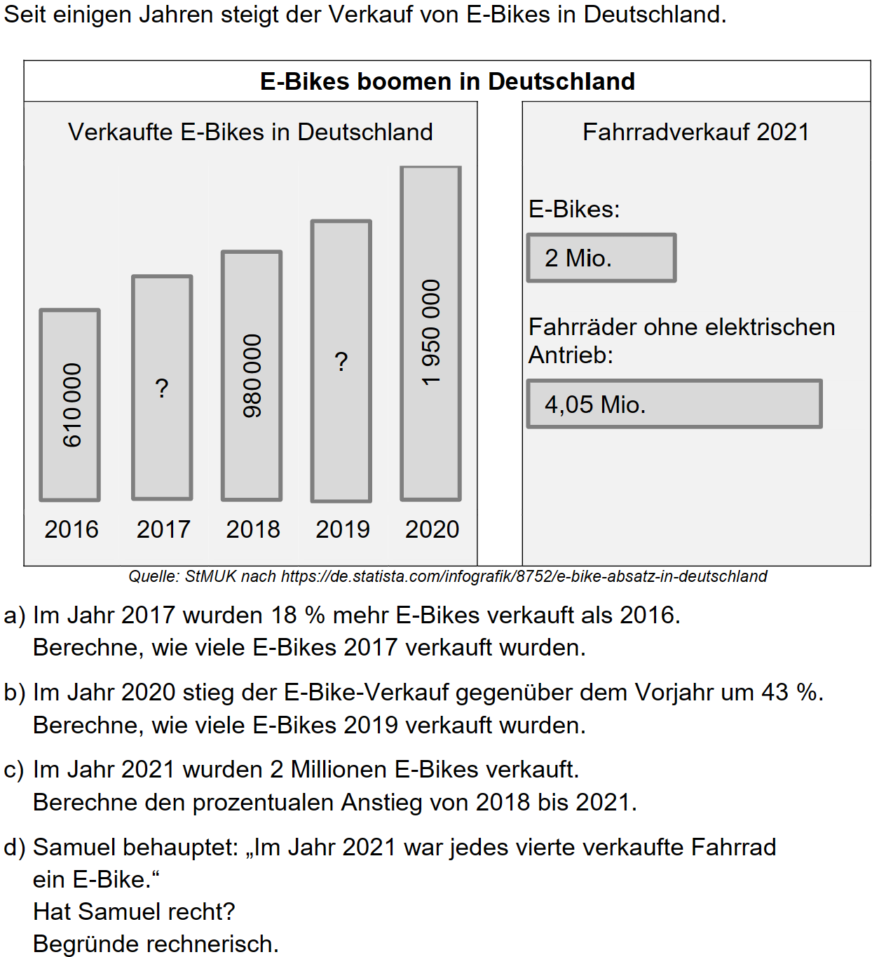
Mathematik Teil B

